Slide 1
Nhibernate Advanced Mappings
리얼웹 개발본부
2011.06
Notes:
하단에 로고란에는 협력사업체가 들어갈 경우에 리얼웹로고 좌측으로 나열할 예정입니다.

Slide 2
0. 문서 이력
문서 요약
프로젝트 명 | RCL.NET | 고객사 | 개발본부
문서 제목 | Nhibernate Advanced Mappings | 작성자 | 배성혁
작성일자 | 2011.06.28 | 버전 | 1.0
단계 | 교육 | 기타
문서 이력
번호 | 변경일자 | 변경자 | 승인자 | 내용
1.0 | 2011.06.28 | 배성혁 |  | 최초 작성

Slide 3
NHibernate (ORM) 소개
ORM이란
Architecture
Benefit
NHibernate Advanced Mappings
Collection Mappings
one-to-many
many-to-many
one-to-one
many-to-any (not recommended)
Inheritance Mappings
Table per concrete class (union-subclass)
Table per class hierarchy (subclass & discriminator)
Table per subclass (joined-subclass)

Slide 4
Introduce NHibernate
NHibernate 소개
ORM (Object Relational Mapping) 소개
Architecture
Benefits

Slide 5
1. NHibernate
대표적인 ORM (Object relational mapping) Framework
Java 기반의 Hibernate 를 .NET 용으로 Porting
ORM 기본 기능에 가장 충실
Free/Open Source (LGPL) 로 많은 시스템에 채택되어 안정성 검증
최신 버전 : version 3.1.0 GA
Entity 및 IQuery에 대한 1st, 2nd Cache 지원
많은 Contributions 지원

Slide 6
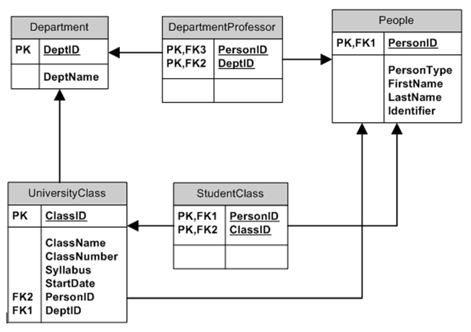
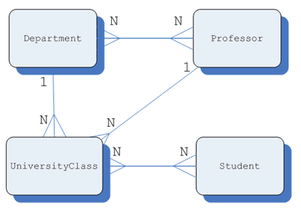
1.1 ORM 개념
Object Model in OOP
Data Model in RDBMS
Mapping
Notes:
OOP의 Persistent Object의 정보를 RDBMS에 저장하거나, RDBMS 정보를 읽어와서 Persistent Object를 빌드할 때, 표현 방식 및 저장 방식의 차이에 의해 매핑이 필요하게 된다.
이를 Object Releational Mapping 이라는 처리 단계를 수행해야 한다는 얘기이다. 이러한 매핑 처리를 개발자가 일일이 하는 것이 아니라 ORM Framework을 이용하여 자동화하면,
복잡한 Class 구조를 가진 Persistent Object를 관리하는 비용이 절감되고, 개발자는 OOP를 100% 활용한 시스템을 구축할 수 있다. (OOP의 장점을 손쉽게 100% 활용할 수 있다는 뜻이다.)

Slide 7
1.2 NHibernate Architecture
NHibernate는 ORM Framework으로서, Data 저장소 (RDBMS)와 object graph를 가진 Application 간의 매핑을 담당한다.
다양한 Query 기능 및 Persister를 지원하여, Application 개발자가 Data와 관련된 개발에 신경쓰지 않도록 도움을 준다.
Session은 NHibernate 의 중추적인 역할인 RDBMS와 Application의 매핑을 관장한다.
Application
Application
Transient Objects
Persistent Objects
Persistent Objects
NHibernate
SessionFactory
Session
ADO.NET
App.config
Web.config
XML Mapping
Database
Database

Slide 8
1.2 NHibernate Architecture
Application
Transient Objects
Persistent Objects
SessionFactory
Session
Transaction
TransactionFactory
ConnectionProvider
ADO.NET
ODBC
OLE DB
Database
ISession (NHibernate.ISession)
A single-threaded, short-lived object representing a conversation between the application and the persistent store. Wraps an ADO.NET connection. Factory for ITransaction. Holds a mandatory (first-level) cache of persistent objects, used when navigating the object graph or looking up objects by identifier.

Slide 9
1.3 NHibernate - Benefits
Enterprise 환경의 개발에서 ORM 도입에 따른 생산성 증가
Object = Table 이 아닌 relational mapping 을 자동 지원하므로, data 조작의 수작업이 없음.
Data 처리 작업용 개발 공수를 95% 까지 감소시키는 것이 목표
Enterprise Application을 Data-Centric 이 아닌 Business Logic 에 중점을 두는 CBD 개발에 기여
다양한 RDBMS Vendor를 지원 (DB에 종속적이지 않다.)
ICriteria, HQL (Hibernate Query Language), Native Query, LINQ 지원
Projections, aggregation, group, subqueries 지원
다양한 Fetching strategy 지원
First, Second Cache 기본 지원 (MemCached, SharedCache, Velocity)

Slide 10
2. Advanced Mappings
Collection Mappings
one-to-many
many-to-many
one-to-one
many-to-any (not recommended)
Inheritance Mappings
Table per concrete class (union-subclass)
Table per class hierarchy (subclass & discriminator)
Table per subclass (joined-subclass)

Slide 11
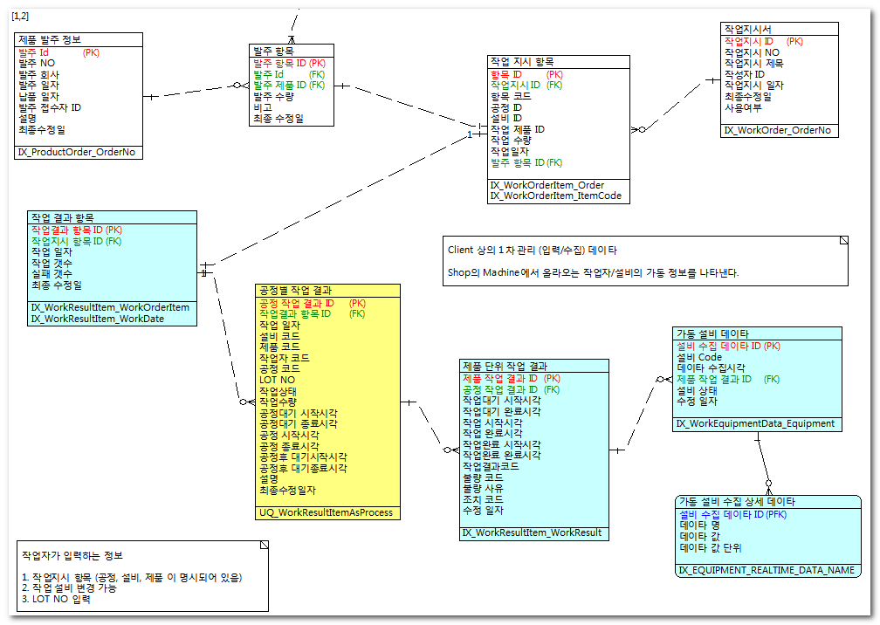
2.1 Collection Mappings

Slide 12
2.1 Collection Mappings
Mapping | .NET Language | 비고
bag | IList<T> | 중복 가능
set | ISet<T> | 종복 불가능
list | IList<T> | 정렬 인덱스 존재 (index 처리 부담)
idbag | IList<T> | Update 시 장점. Index 처리 부담
map | IDictionary<TKey,TValue> | Key 수형이 다른 수형일 경우

Slide 13
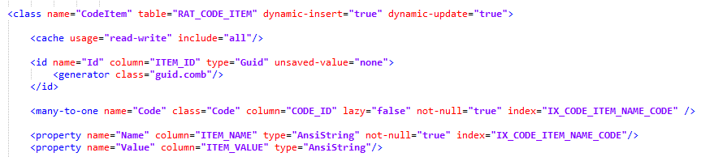
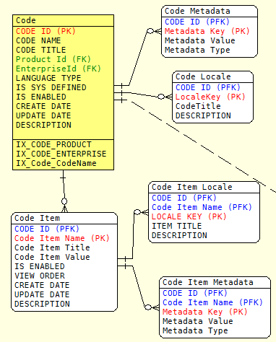
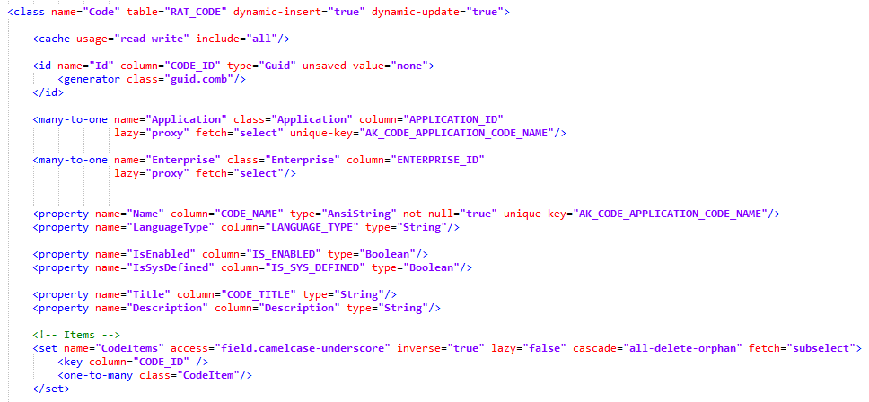
2.1.1 one-to-many

Slide 14
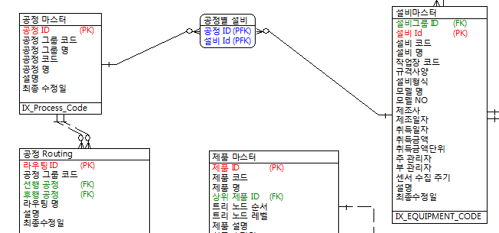
2.1.2 many-to-many
Process
Equipment

Slide 15
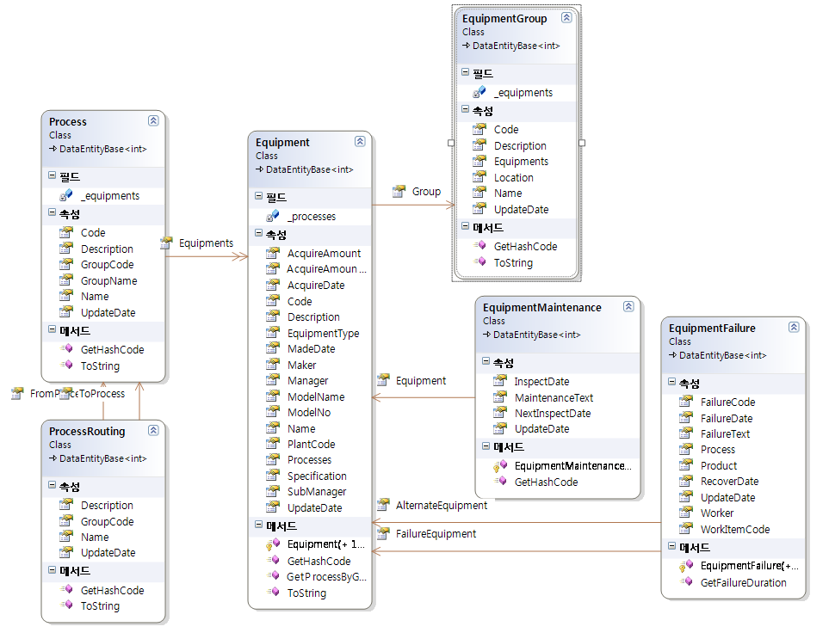
2.1.2 many-to-many
공정과 설비가 서로 N:N 관계를 가집니다.

Slide 16
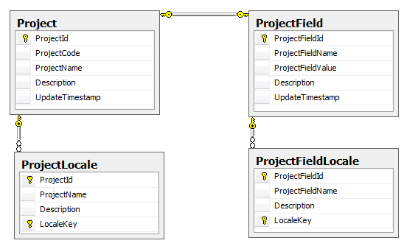
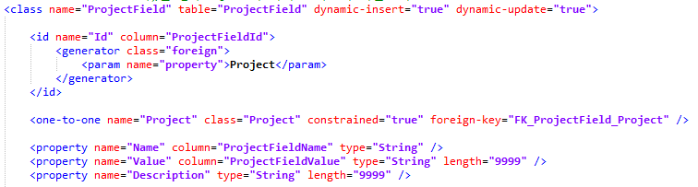
2.1.3 one-to-one (join)
Project와 ProjectField는 1:1 관계를 가집니다.

Slide 17
2.2 Mapping class inheritance
OOP 상속을 RDBMS 에서 어떻게 매핑 시킬 것인가?
3가지 대표적 방안
Table Per Concrete class
모든 엔티티 클래스 별로 TABLE을 1:1로 매핑 (union-subclass)
Table Per Class Hierarchy
모든 클래스들을 한 테이블에 모두 넣기 (subclass & discriminator)
Table Per SubClass
클래스 상속 구조와 유사하게 각 클래스 별로 TABLE 만들기 (joined-subclass)

Slide 18
2.2.1 Table Per Concrete class (union-subclass)
모든 Concrete Class(엔티티 클래스) 별로 TABLE이 생성
RISK_FILE
FileBase
FILE_ID: Guid
FILE_NAME: varchar
FILE_SIZE: Bigint
RISK_ID: Int
Id : Guid
FileName:string
FileSize: Int64
ISSUE_FILE
RiskFile
IssueFile
FILE_ID:Guid
FILE_NAME:varchar
FILE_SIZE:Bigint
ISSUE_ID: Int
Risk : Risk
Issue : Issue

Slide 19
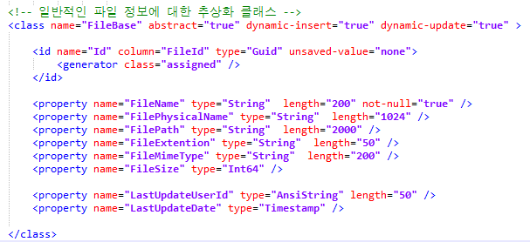
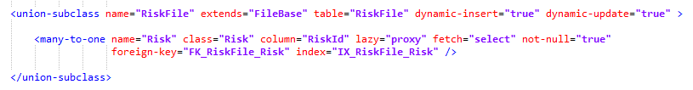

2.2.1 Table Per Concrete class (union-subclass)

Slide 20
2.2.2 Table Per Class Hierarchy (subclass)
모든 클래스의 정보가 한 테이블에 저장됩니다.
각 클래스의 구분값을 discriminator 값으로 구분하게 됩니다.
DepartmentPlan 클래스는 TIMESHEET_KIND 값이 “DepartmentPlan” 이고,
UserPlan 클래스는 “UserPlan” 값이 저장됩니다.
TimesheetBase
Id: native
Reporter:str
ReportDate:date
TIMESHEET
ID: INT
TIMESHEET_KIND:VARCHAR
REPORTER:VARCHAR
REPORT_DATE:DATE
TITLE:VARCHAR
MAIN_CONTENT:TEXT
SUB_CONTENT:TEXT
RESOURCE_TIME:DOUBLE
DepartmentPlan
UserPlan
Title:str
MainContent:str
SubContent:str
ResourceTime:double
Ilist<ITiemSheetItem> Items

Slide 21
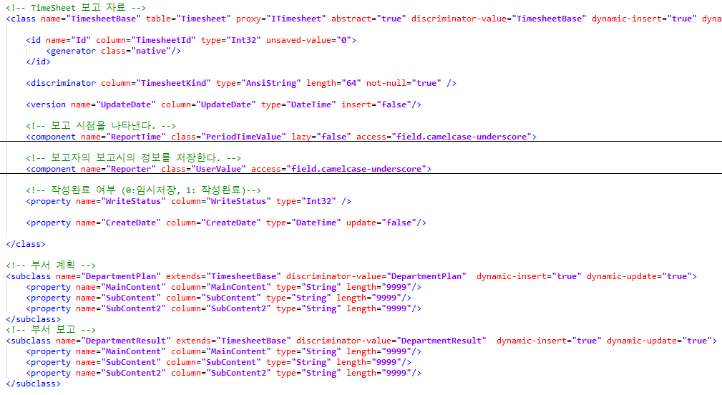
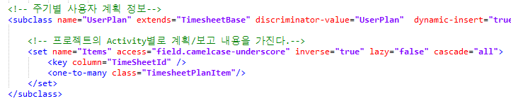
2.2.2 Table Per Class Hierarchy (subclass)

Slide 22
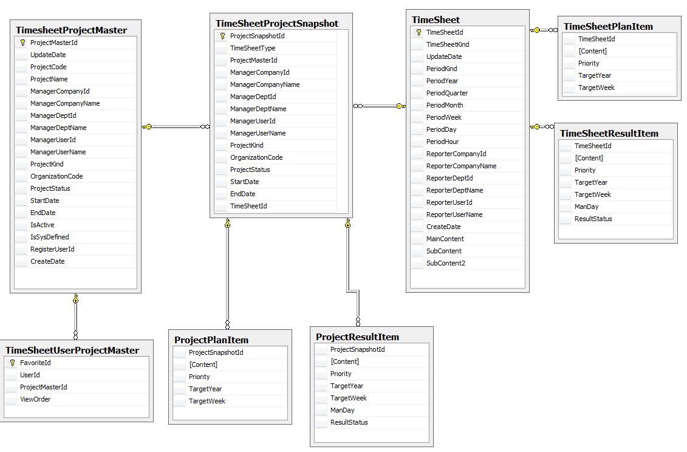
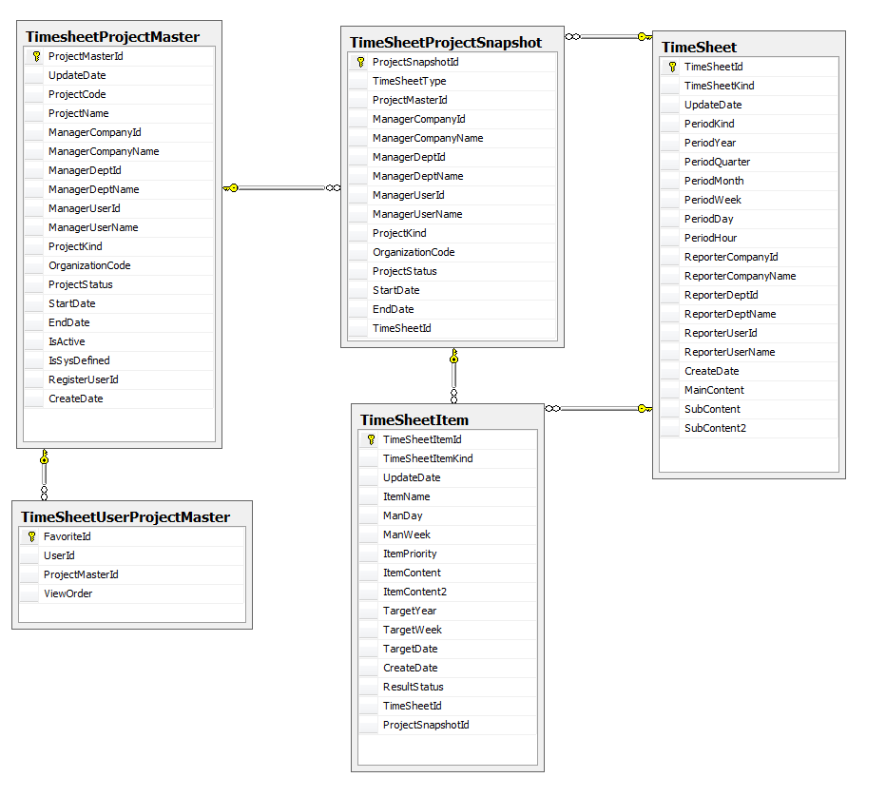
2.2.2 Table Per Class Hierarchy (subclass)
SubClass 적용 전
SubClass 적용 후 기존 TimeSheetPlanItem과 TimeSheetResultItem을 TimeSheetItem으로 통합

Slide 23
Table Per SubClass (joined-subclass)
모든 클래스 (Abstract Class 포함)해서 Class : Table을 1:1 대응이 됩니다.
단 실제 사용될 Employee 클래스는 PERSON 테이블과 EMPLOYEE 테이블의 JOIN을 수행하여야 합니다.
JPERSON
PersonBase
ID: INT
NAME:VARCHAR
COMPANY_ID:INT
Id : native
Name:str
Company:str
EMPLOYEE
CUSTOMER
Employee
Customer
PERON_ID:INT
TITLE:STR
DEPT_ID:INT
MANAGER_ID:INT
PERSON_ID:INT
CONTACT_EMP_ID:INT
Title:str
Department:Department
Manager:Employee
ContactOwner:Employee

Slide 24
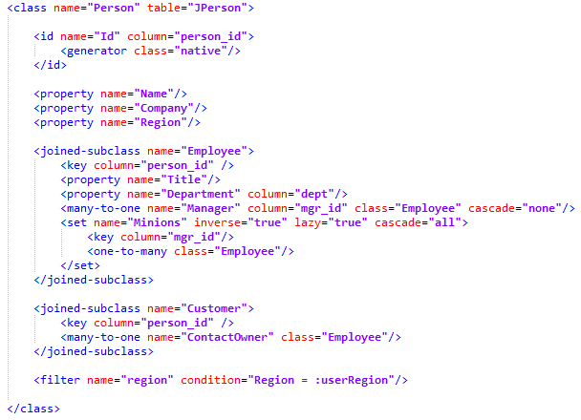
Table Per SubClass (joined-subclass)

Slide 25
3. Appendix
Resources

Slide 26
Appendix – Resources
Official Sites
http://www.hibernate.org
NHibernate Resources
http://nhforge.org
NHibernate Reference Documentation
Articles
NHibernate Best Practices with ASP.NET
NHibernate in ServerSide.NET
Books
NHibernate in Action
LINQ in Action
Patterns of Enterprise Application Architecture by Martin Fowler
Other Resources
http://www.castleproject.org
Inversion of Control and Dependency Injection with Castle Windsor Container
Inversion of Control and Dependency Injection: Working with Windsor Container
Castle Windsor Configuration Samples

Slide 27




























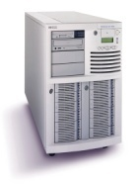



2. ICON SET
Task
Groups
Computer
Server
Sub Process
Bullet
1
Task
Subprocess
Groups
Groups
End

